Slide 1
Ａ様の例題

Slide 2
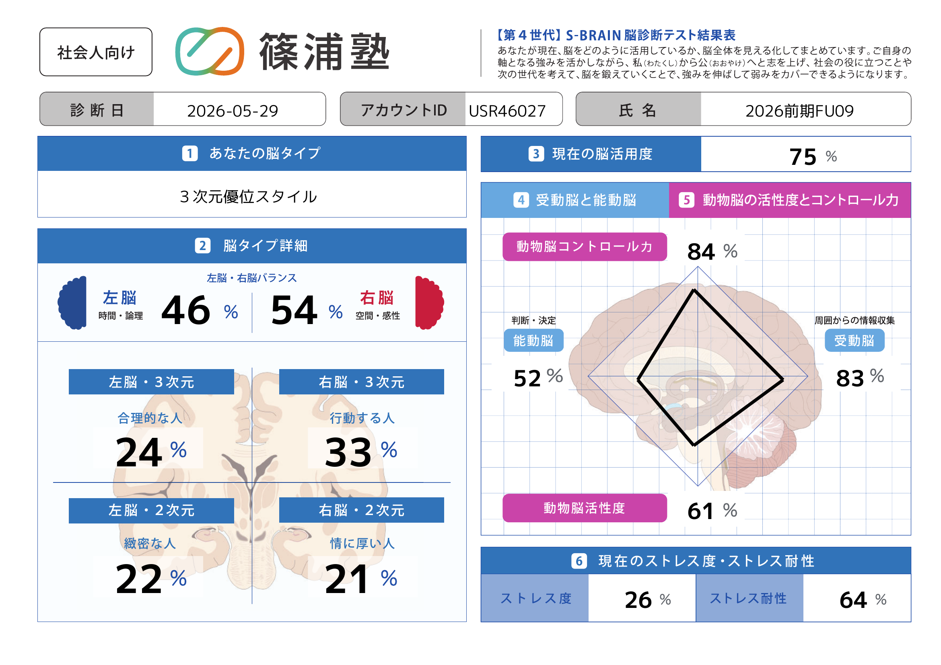
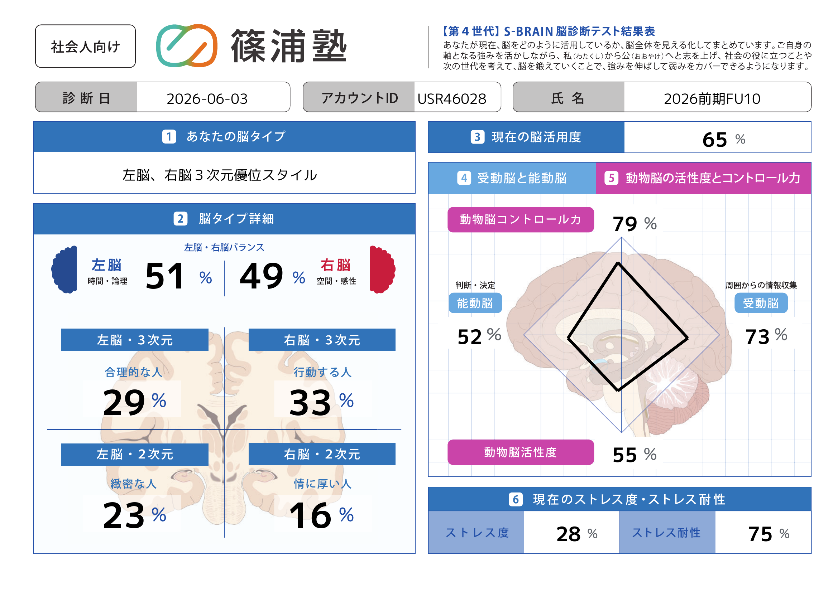
本人
観察者

Slide 3
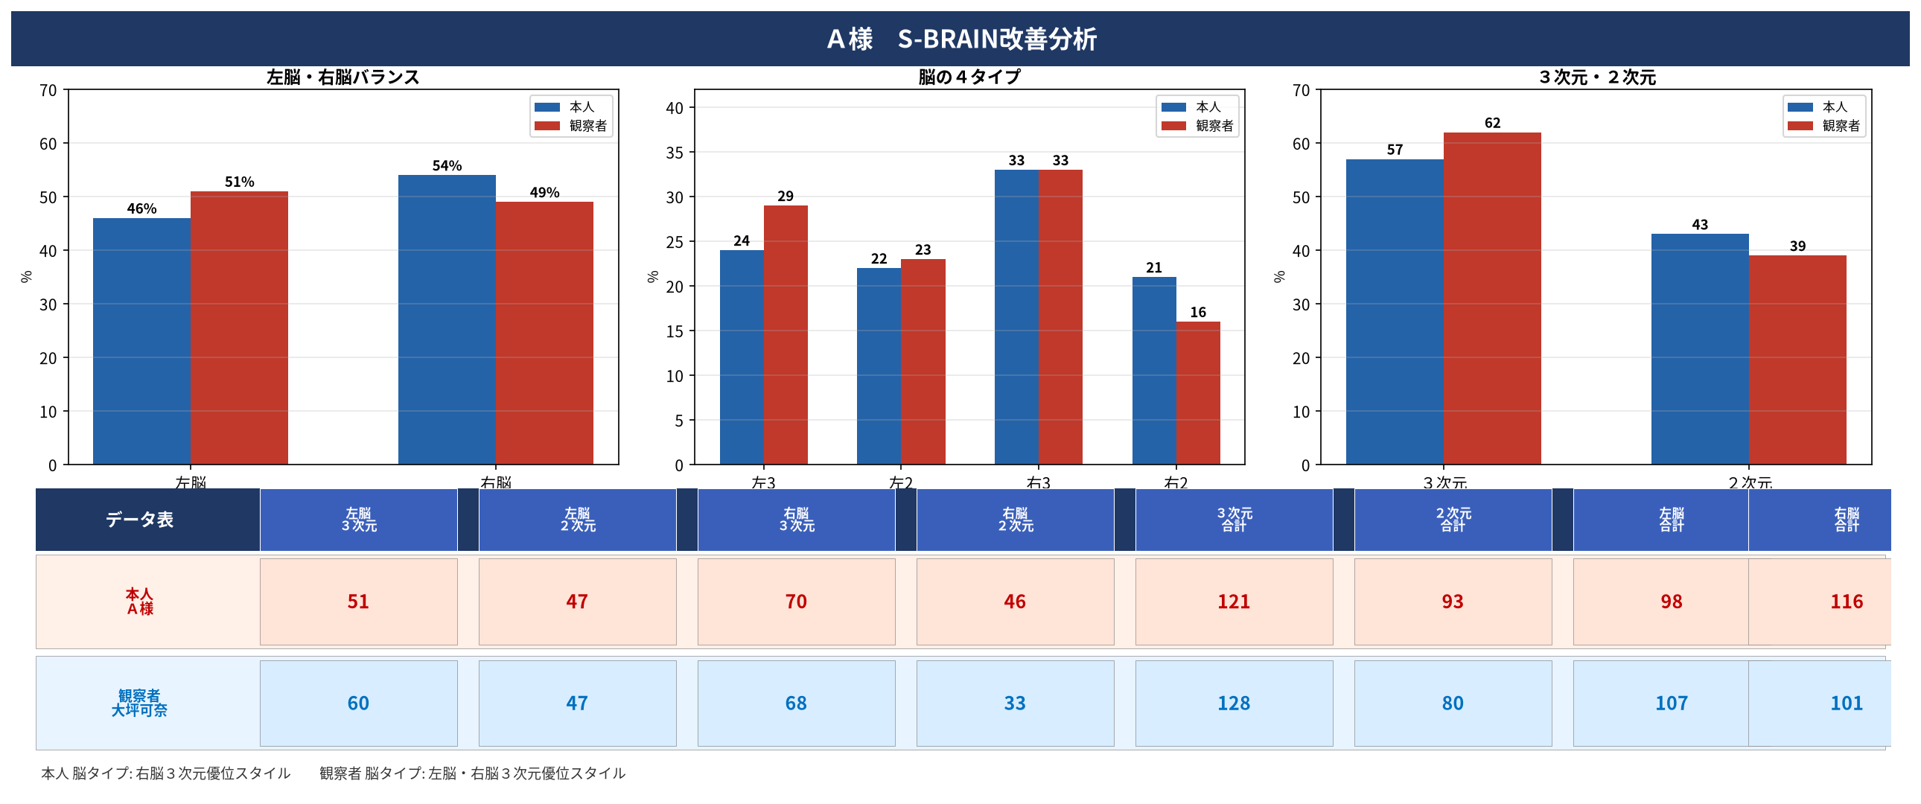

Slide 4
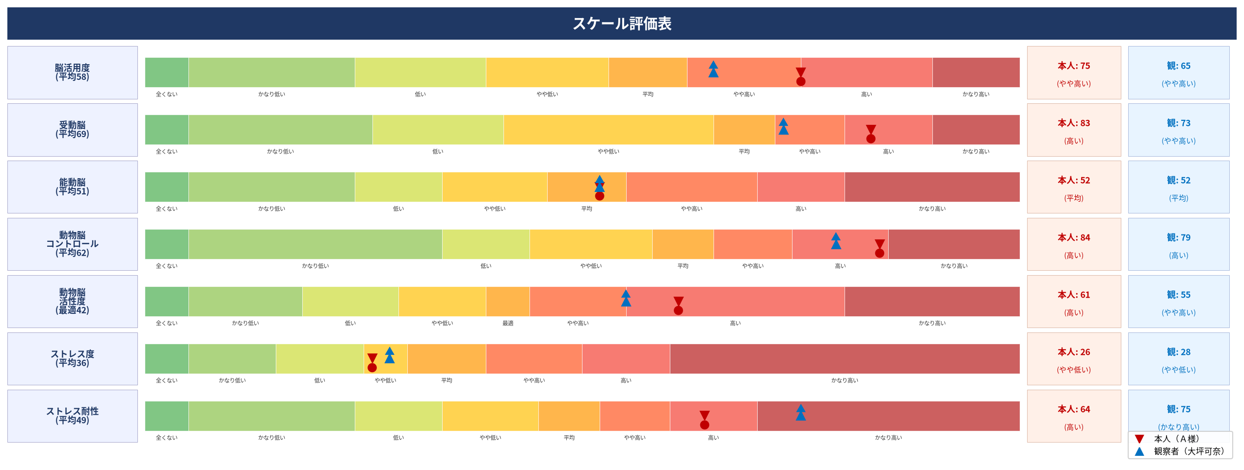

Slide 5
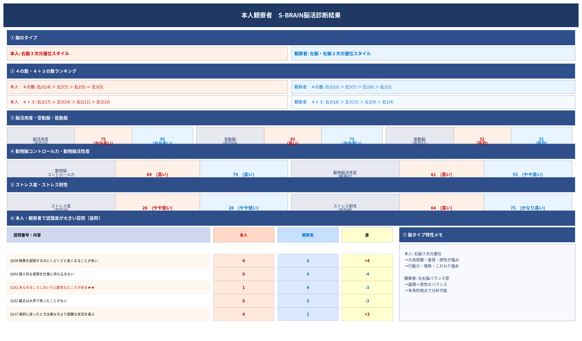

Slide 6
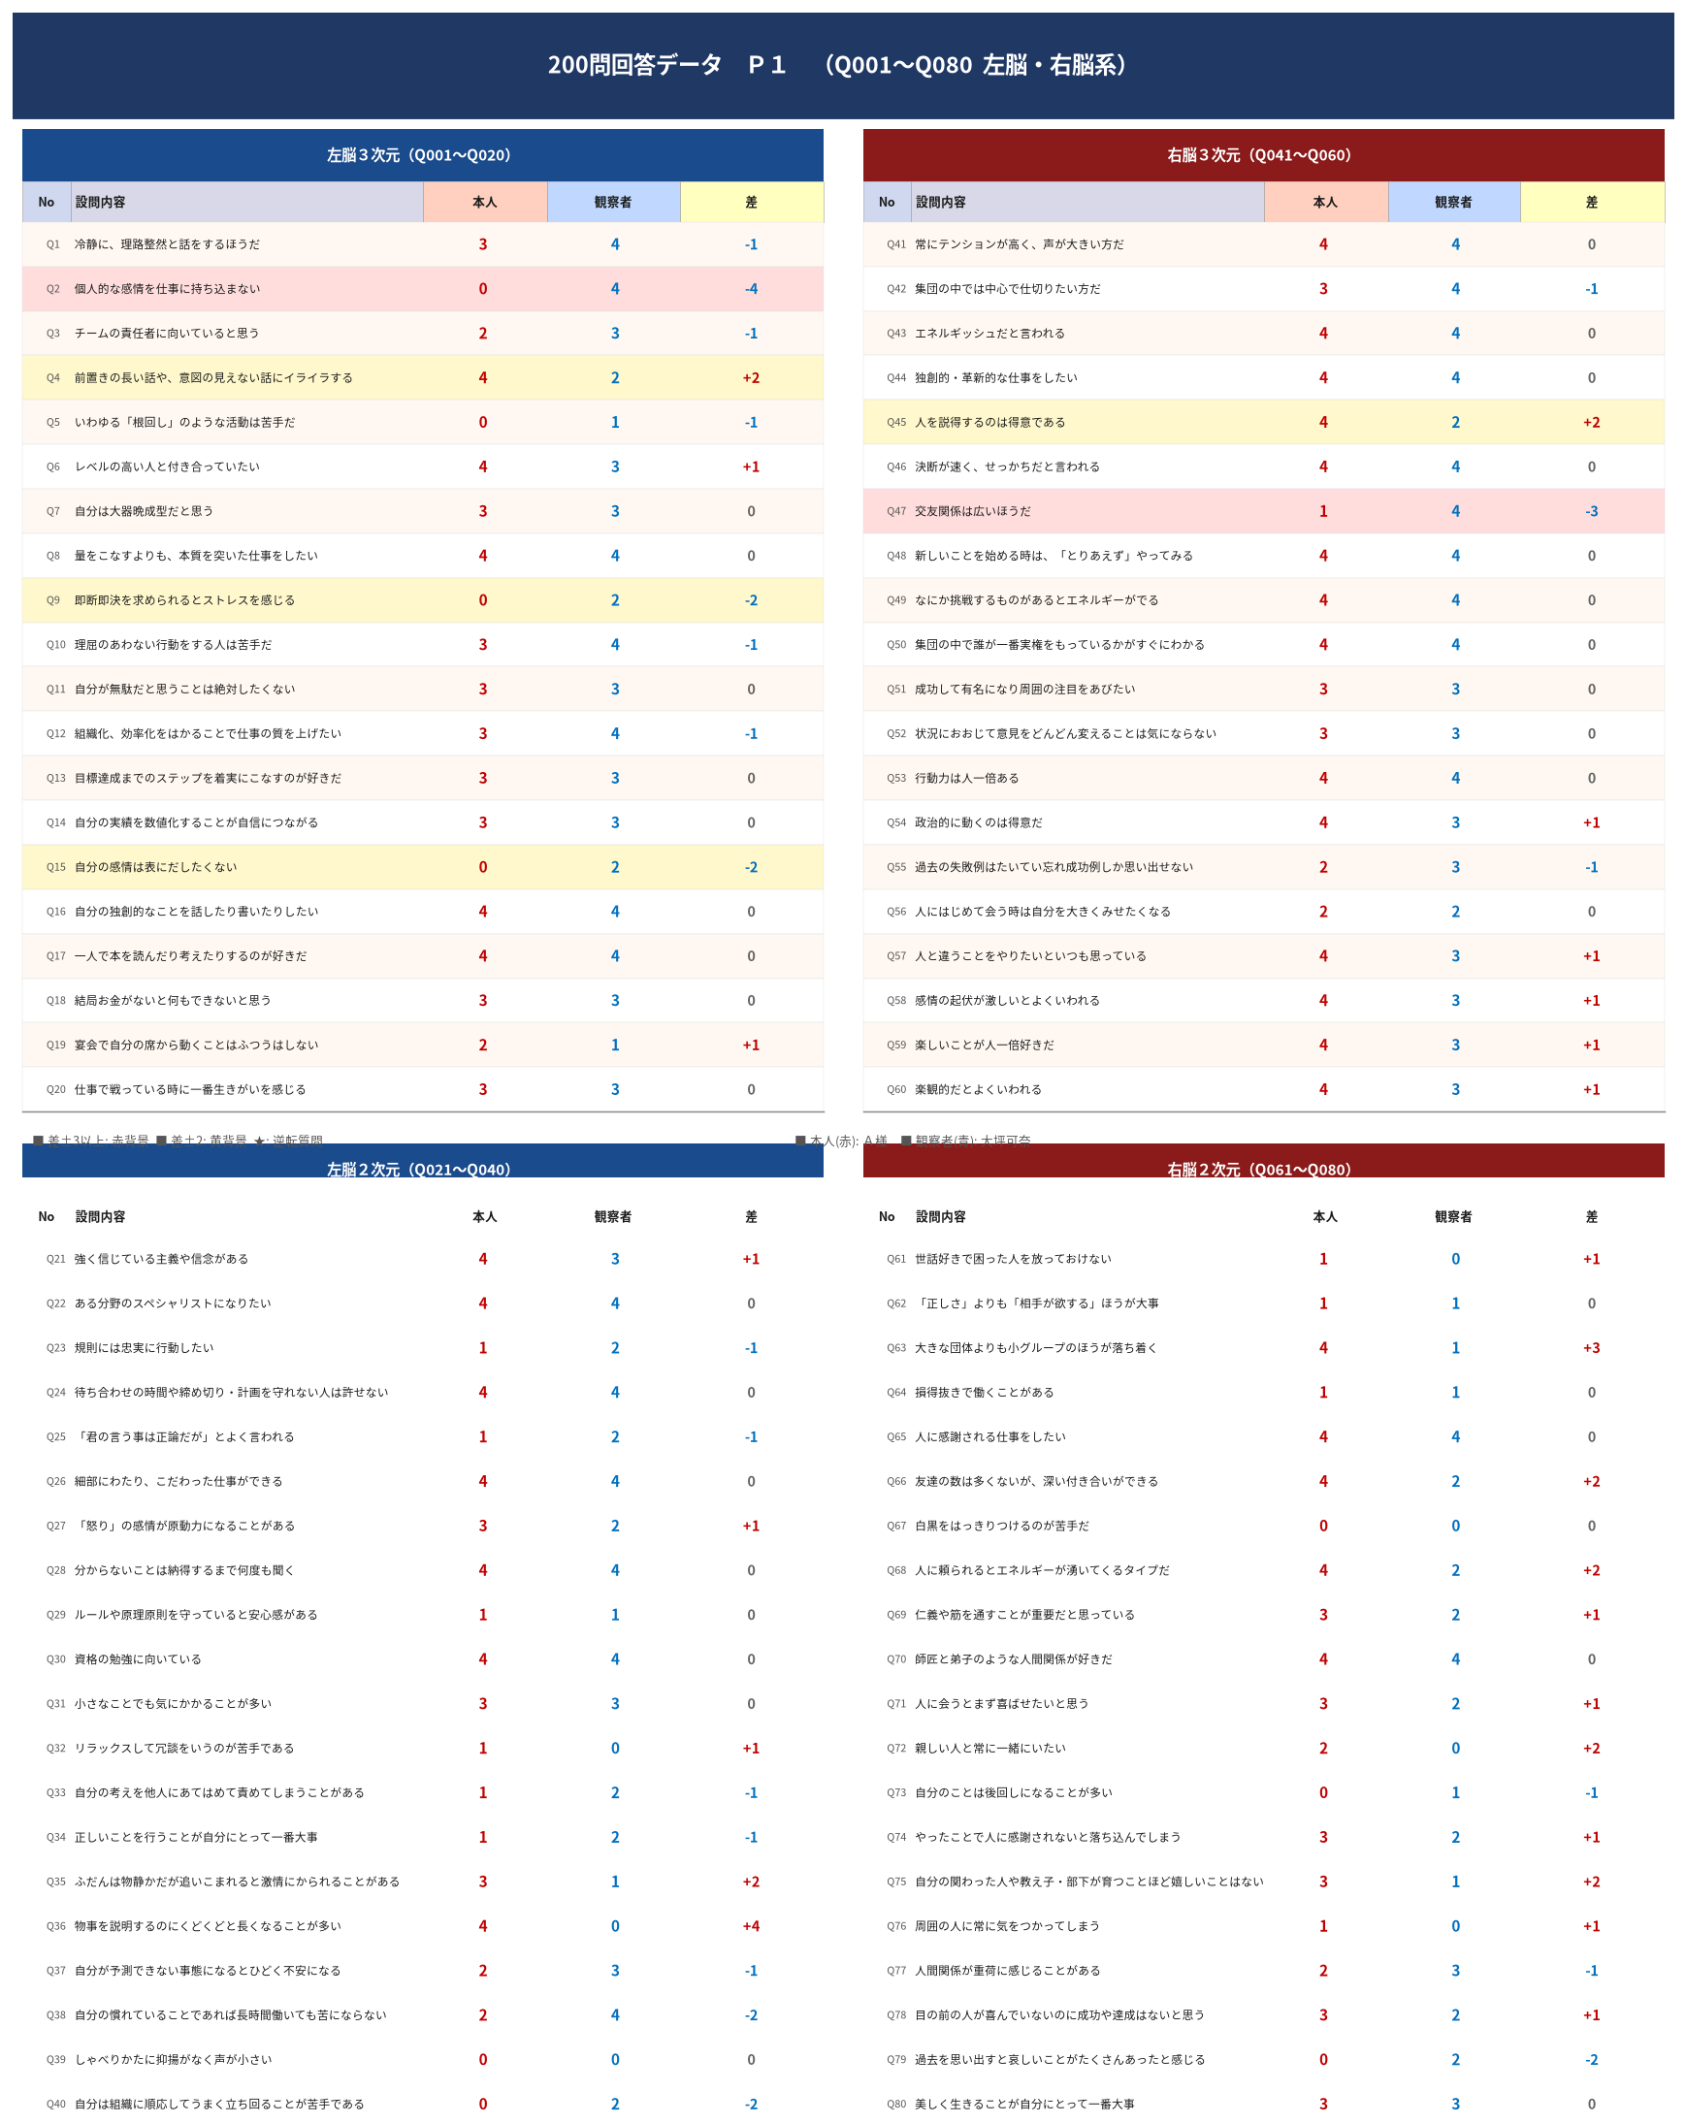

Slide 7
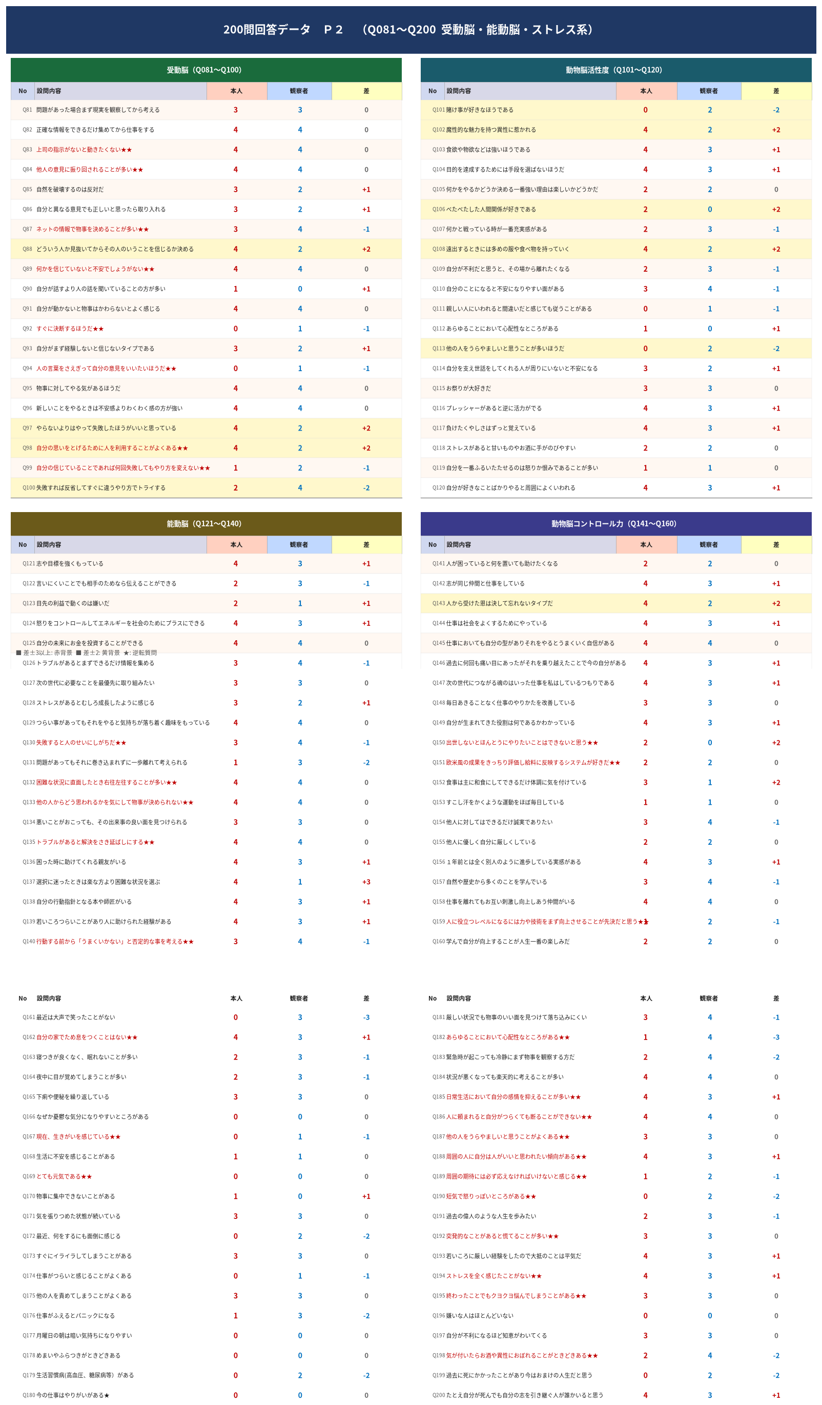

Slide 8
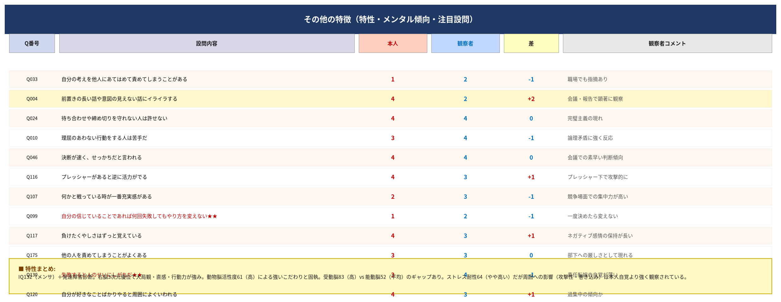

Slide 9
Ａ様 まとめ
脳のタイプ
人間脳と動物脳
【本人】
４の数ランキング: 右3(14) ＞ 左2(7) ＞ 右2(5) ＝ 左3(5)
４＋３の数: 右3(17) ＞ 左3(14) ＞ 右2(11) ＞ 左2(10)
脳タイプ: 右脳３次元優位スタイル
【観察者】
４の数ランキング: 右3(10) ＞ 左3(7) ＞ 左2(6) ＞ 右2(2)
４＋３の数: 右3(18) ＞ 左3(15) ＞ 左2(9) ＞ 右2(4)
脳タイプ: 左脳・右脳３次元優位スタイル
動物脳コントロール力
本人: 84（高い） ／ 観察者: 79（高い）
動物脳活性度（最適値42）
本人: 61（高い） ／ 観察者: 55（やや高い）
ストレスとストレス耐性
ストレス度 本人: 26（やや低い） ／ 観察者: 28（やや低い）
ストレス耐性 本人: 64（高い） ／ 観察者: 75（かなり高い）
アドバイス
脳活用度
右脳３次元優位スタイル。直感・感性・大局観が強みで行動力も高い。
受動脳83（高）と能動脳52（平均）のギャップが、情報収集は得意だが
判断・調整面の課題につながっている可能性がある。
動物脳活性度61（高）により強いこだわりや固執が生まれやすい。
コントロール力84（高）を活かして感情の浄化・昇華を意識的に行うこと。
自分の強みをさらに伸ばしながら、部下・周囲との関係改善のために
「受け入れる姿勢」と「手放す練習」を取り入れると良い。
IQ132の知性を社会貢献方向へ向けることが最大の開花となる。
本人: 75点（やや高い）
観察者: 65点（やや高い）
能動脳と受動脳
受動脳 本人: 83（高い） ／ 観察者: 73（やや高い）
能動脳 本人: 52（平均） ／ 観察者: 52（平均）

